Slide 1

Notes:
Elektroninio pristatymo viršelio skaidrė. Naudojamas pavyzdinis šablonas.

Slide 2

VERSLO ATSTOVŲ APKLAUSA APIE KORUPCIJOS PAPLITIMO LYGĮ IR JO POKYČIUS LIETUVOS MUITINĖJE
Sigita Kašalynė
Muitinės departamento Imuniteto tarnybos
viršininko pavaduotoja
2026 m. rugsėjo 29 d.

Slide 3
Tyrimo tikslas
Įvertinti verslo atstovų nuomonę apie korupcijos paplitimo lygį ir jo pokyčius Lietuvos muitinėje.
Tikslinės respondentų grupės
asmenys, teikiantys atstovavimo paslaugas muitinėje
vežėjai
Tyrimo metodas
Anoniminė apklausa internetu
Tyrimo atlikimo laikas
2026 m. balandžio 3 d. – gegužės 22 d.

Slide 4
RESPONDENTŲ PASISKIRSTYMAS

Slide 5
NUOMONĖ APIE KORUPCIJOS LYGĮ MUITINĖJE

Slide 6
NUOMONĖ APIE KORUPCIJOS LYGIO POKYČIUS MUITINĖJE

Slide 7
KYŠIO REIKALAVIMAS

Slide 8
PASIRENGIMAS DUOTI KYŠĮ

Slide 9
KORUPCINĖ PATIRTIS PER PASKUTINIUS 12 MĖNESIŲ

Slide 10
KYŠIO DYDIS

Slide 11
KODĖL MOKAMI KYŠIAI?

Slide 12
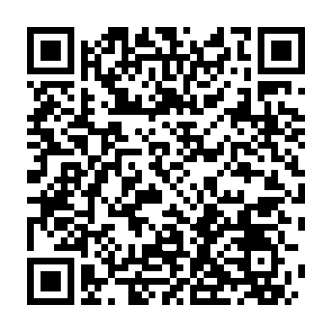
ANTIKORUPCINIS SĄMONINGUMAS
0 800 555 44
pasitikek@lrmuitine.lt
Interneto svetainėje
Raštu Muitinės departamentui
Tiesiogiai atvykus į Imuniteto tarnybą

Slide 13
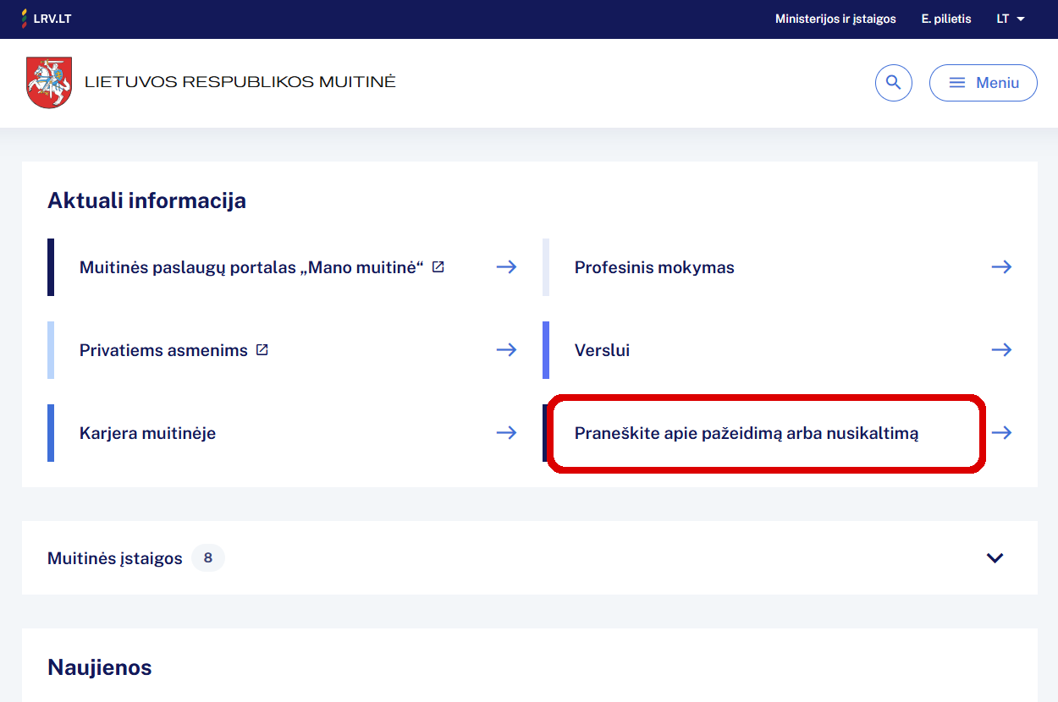
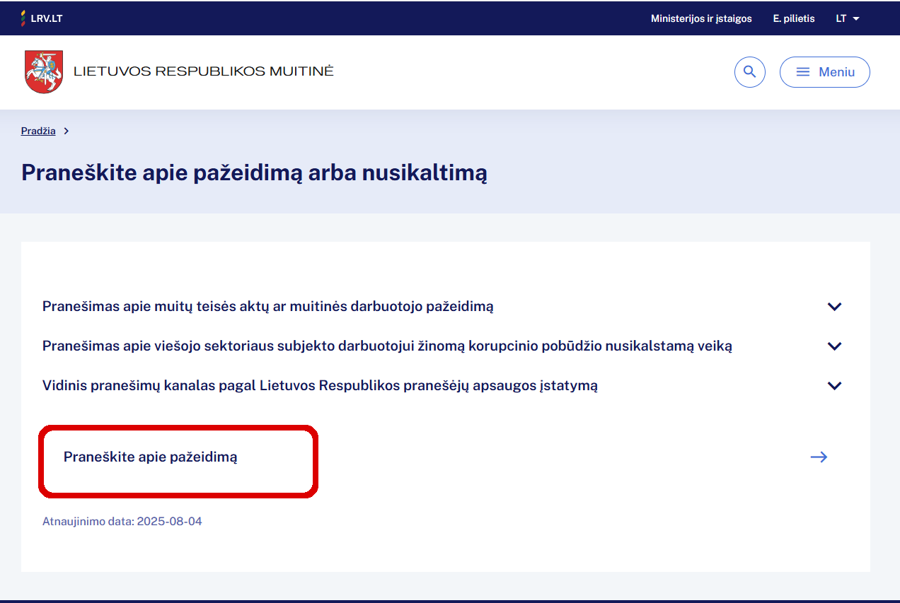

Slide 14
Muitinės departamentas prie Lietuvos Respublikos ﬁnansų ministerijos
A. Jakšto g. 1, LT-01105 Vilnius www.lrmuitine.lt
facebook.com/Lietuvosmuitine
https://www.youtube.com/user/LietuvosMuitine
Notes:
Elektroninio pristatymo baigiamoji skaidrė su adresu. Naudojamas pavyzdinis šablonas.

